Slide 1
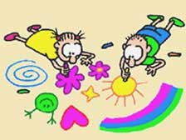
Использование нетрадиционных техник рисования в детском саду
Семинар для педагогов
Ноябрь 2009год

Slide 2
Польза рисования
Мы взрослые порой этого счастья не разделяем, и даже возмущаемся до глубины души, разглядывая художества малыша на стенах в квартире. А ведь рисование имеет огромное значение в формировании личности ребенка. Поэтому перед тем, как ругать малыша, постарайтесь направить его творчество в нужное русло. От рисования малыш получает лишь пользу. Особенно важна связь рисования с мышлением ребенка. При этом в работу включаются зрительные, двигательные, мускульно-осязаемые анализаторы. Кроме того, рисование развивает память, внимание, мелкую моторику, учит ребенка думать и анализировать, соизмерять и сравнивать, сочинять и воображать. Для умственного развития детей имеет большое значение постепенное расширение запаса знаний. Оно влияет на формирование словарного запаса и связной речи у ребенка. Согласитесь, разнообразие форм предметов окружающего мира, различные величины, многообразие оттенков цветов, пространственных обозначений лишь способствуют обогащению словаря малыша. В процессе изобразительной деятельности сочетается умственная и физическая активность ребенка. Для создания рисунка необходимо приложить усилия, потрудиться, овладевая определенными умениями. Сначала у детей возникает интерес к движению карандаша или кисти, к следам, оставляемым на бумаге, лишь постепенно появляется мотивация к творчеству — желание получить результат, создать определенное изображение. Помните, каждый ребенок — это отдельный мир со своими правилами поведения, своими чувствами. И чем богаче, разнообразнее жизненные впечатления ребенка, тем ярче, неординарное его воображение, тем вероятнее, что интуитивная тяга к искусству станет со временем осмысленнее. "Истоки способностей и дарования детей — на кончиках их пальцев. От пальцев, образно говоря, идут тончайшие нити — ручейки, которые питают источник творческой мысли. Другими словами, чем больше мастерства в детской руке, тем умнее ребенок", — утверждал В.А.Сухомлинский. Воображение и фантазия — это важнейшая сторона жизни ребенка. А развивается воображение особенно интенсивно в возрасте от 5 до 15 лет. Вместе с уменьшением способности фантазировать у детей обедняется личность, снижаются возможности творческого мышления, гаснет интерес к искусству, к творческой деятельности. Для того чтобы развивать творческое воображение у детей, необходима особая организация изобразительной деятельности.

Slide 3
Рисование ладошкой
Технология рисования: посредине листа ребенок рисует ребром ладошки, или ладошкой, пальчиками. Макает в краску и отпечатывается на бумаге так, как необходимо для того рисунка, какой он изображает. Потом краска вытирается тряпкой. Материал: лист альбомной бумаги, розетки с гуашевой краской, кисти, мокрая тряпка.

Slide 5
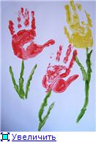
Образцы детских рисунков

Slide 6
Рисование мятой бумагой или полиэтиленовым пакетом
Технология рисования: развести акварельную краску в блюдце. Помять бумагу или полиэтиленовый пакет, окунуть в краску и сделать отпечаток на бумаге. Потом кисточкой будем дорисовывать детали рисунка. Материал: мятая бумага или полиэтиленовый кулек, акварельные краски, кисти, блюдце, салфетки, лист бумаги.

Slide 7
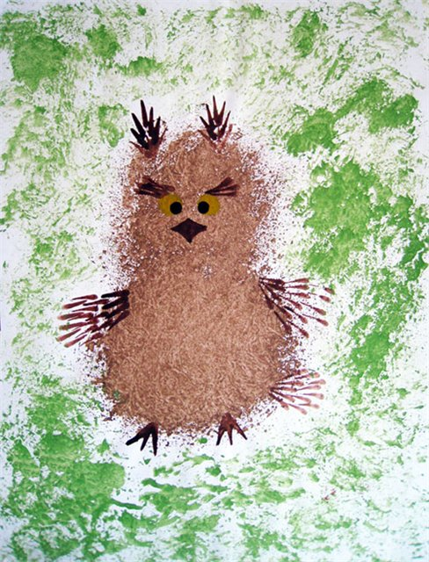

Slide 8
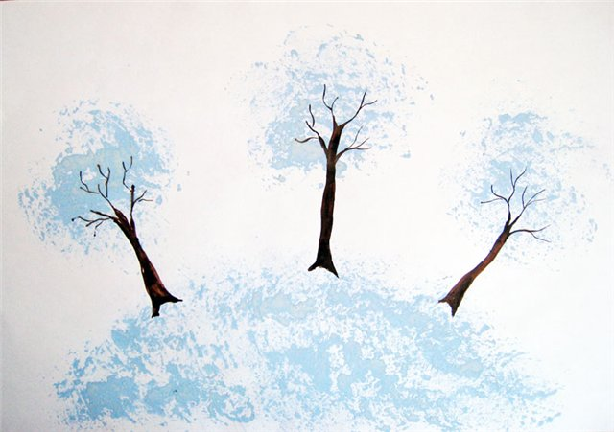
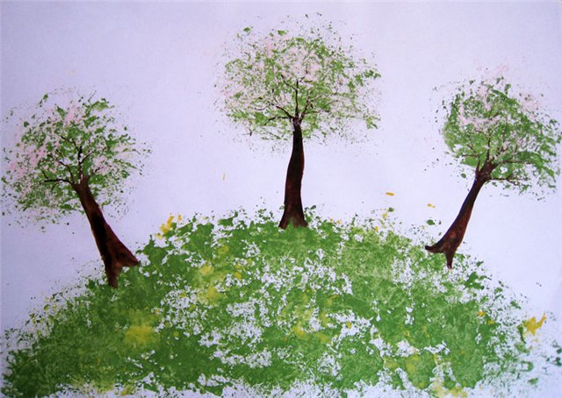
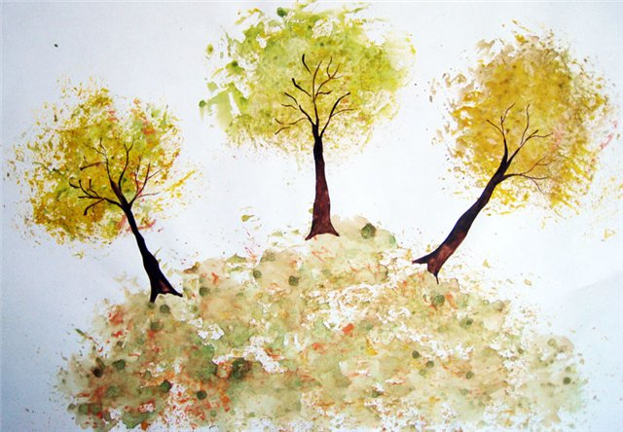

Slide 9
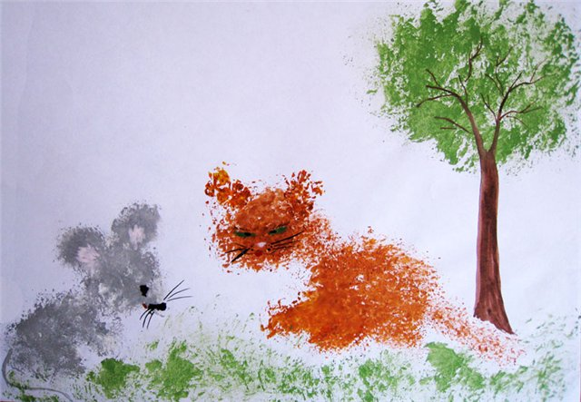
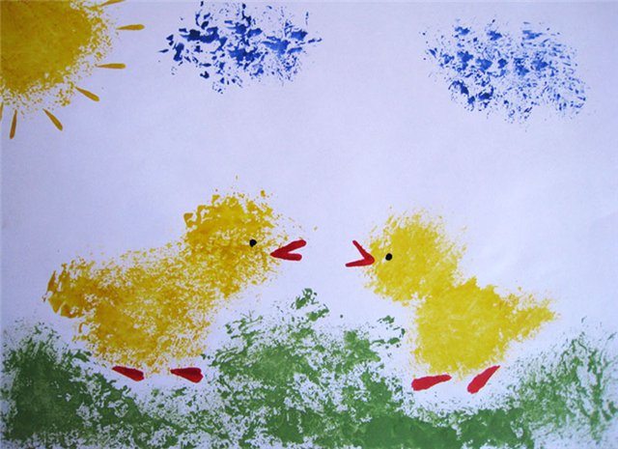

Slide 10
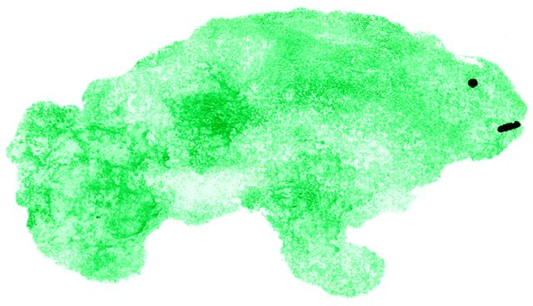
Кляксография
Рисование кляксами. Развивает творчество, воображение, фантазию.
Материал: бумага, тушь или грязная вода.
На лист бумаги наносят кляксы, поверх накладывается чистый лист бумаги. Кляксы переходят с одного листа на другой. Дети рассматривают полученные кляксы, дорисовывают детали или просто называют то, что они увидели.

Slide 11
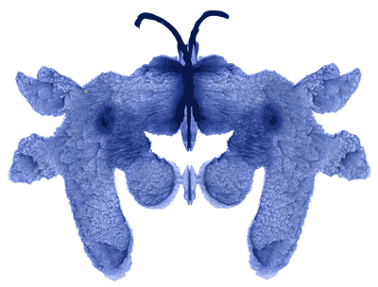
Зеркальное отображение
Развивает воображение, творчество.
Материал: гуашь всех цветов, кисточки, бумага.
Сначала сворачивают лист бумаги пополам. Затем разворачивают. Наносят различного размера гуашевые пятна (произвольно). Затем опять сворачивают, проводят рукой, дают краске смешаться — разворачивают и получают все что угодно, от мотыльков до елочек от щенков до разбойников. Этот вид рисования очень нравится детям всех возрастов.

Slide 12
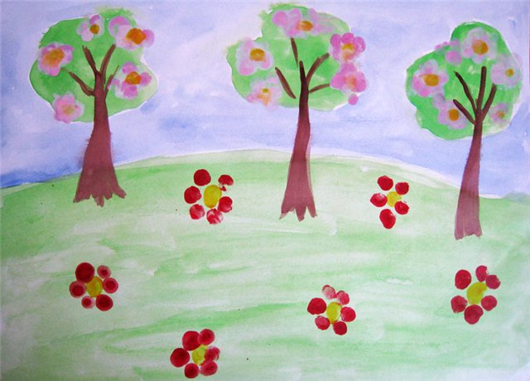
Пальцевая живопись
Материал: розетки с гуашью и вложенным в них порошком, бумага, мокрая ветошь.
Ребенок обмакивает палец в краску и отпечатывает его на бумаге, так как необходимо для того рисунка, который он изображает. Затем краска вытирается влажной салфеткой.
А рисовать пальцами можно все — животных, растения, цветы, ягоды и т.д.
Рисовать пальчиками дети могут со второй младшей группы.

Slide 13
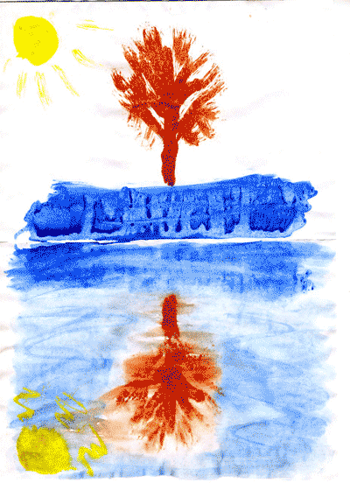
Зеркальная копия
Этот способ основан на том, что силуэт, нарисованный красками, может легко отпечататься при накладывании на него листа бумаги. Лист сгибается пополам, разворачивается, поверхность слегка, омачивается водой. На одной половине листа рисуется красками силуэт какого-либо предмета или часть симметричного изображения, например, половина елочки, половина цветка, поло­вина домика. Лист складывается и сильно прижимается рукой. Развернув его, вы увидите целое изображение или два предмета (если вы рисовали целый предмет).

Slide 14
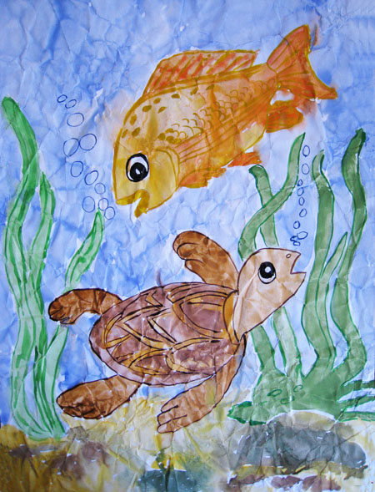
По мятой бумаге
Технология рисования: эта техника интересна, тем, что в местах изгибов бумаги краска при закрашивании делается более интенсивной, темной - это называется эффек-том мозаики. Рисовать по мятой бумаге очень просто. Перед рисованием аккуратно мнем бумагу, потом аккуратно разглаживаем и начинаем рисовать. Материал: мятая бумага, гуашевые краски, кисти, салфетки.

Slide 15
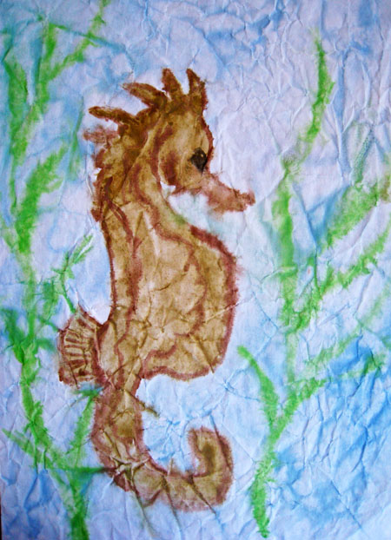

Slide 16
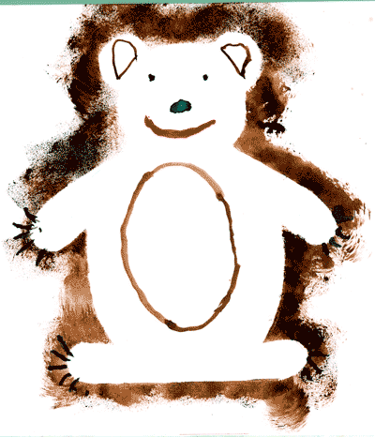
Тампонирование
Сделаем тампон из марли (его можно заменить кусочком поролона). Штемпельная подушка послужит палитрой. Наберем краски — и легкими прикосновениями к бумаге будем рисовать что-нибудь пушистое, легкое, воздушное, прозрачное.
В младших группах — облака, солнечные зайчики, сугробы, одуванчики. И не беда, что цветными станут не только ваши герои, но и руки: они легко отмоются!
В средней группе большим тампоном очень приятно рисовать пушистых цыплят, веселых зайцев, доброго снеговика, ярких светлячков (дорисовывая нужные детали).
А старшие дошкольники могут на интегрированных занятиях (аппликация и рисование) со­четать эту технику с техникой "Трафарет".
Сначала вырежем трафарет. Кто, какой хочет! Затем, прижав его пальцем к листу бумаги, обведем по контуру легкими прикосновениями тампона. Осторожно приподнимаем трафарет... Чудо! Четкий и ясный, он остался на бумаге! Все то же самое можно повторить другим цветом и в другом месте.

Slide 17
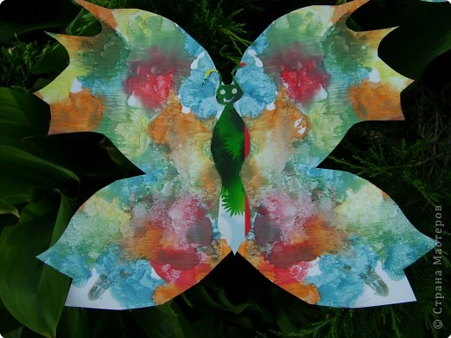
Монотипия
Одной из простейших графических техник считается монотипия... По гладкой поверхности стекла или толстой глянцевой бумаге (она не должна пропускать воду) — делается рисунок гуашевой краской или красками. Сверху накладывается лист бумаги и придавливается к поверхности. Получается оттиск в зеркальном отображении. Монотипию (от греческого monos — один, единый и tupos — отпечаток) могут освоить дети дошкольного возраста, печатая осенний пейзаж, букет цветов в вазе, бабочек…. Постарайтесь пробудить фантазию малыша, обратите занятие в игру. Оставьте несколько крупных капель краски на листе бумаги. Согните лист пополам и плотно сожмите. Разверните, и вы увидите необычные, причудливые узоры – кляксы. А можно нарисовать краской половинку бабочки на половине листа. Согнуть пополам лист и плотно сжать его половинки. Как будто бабочка расправила крылья и собирается взлететь!

Slide 18
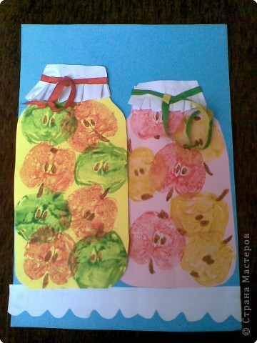
Штамповка
В качестве исходного материала для штамповки при помощи печать-клише обычно используют деревяшку, чтобы её было удобно взять в руку. Одна сторона делается ровной, т.к. на неё наклеивают картон, а на картон — узоры. Они (узоры) могут быть из бумаги, из веревки, из старого ластика, из корнеплодов...
Окунаем в краску и штампуем узоры на бумаге или на ткани. Так можно украсить косынку, футболку, салфетку или носовой платок. Сюжеты разнообразны: цветы, листья, птицы, животные, фигурки, ваше имя.

Slide 19
Коллаж
Развивает мелкую моторику пальцев. Коллаж — сочетание аппликации, переходящей в конструирование.
Материал: клей ПВА, акварельные краски, шаблоны или готовые контурные рисунки. Крупа (соль, песок, пластикат в гранулах), бумага, ткань, различный бросовый материал, яичная скорлупа.
Дети обводят по контуру трафаретный рисунок, затем заполняют его клеем, засыпают крупой или другим материалом в зависимости от задуманного. После высыхания лишнюю крпу обтряхивают и раскрашивают, если в этом есть необходимость, красками. Коллаж можно выполните бумагой разных цветов. Можно сделать изображение плоским. Для этого нужно заботиться только о линиях и цвете (общем цветовом сочетании). Для объемного же необходима небольшая подготовительная работа. Для этого нужно отложить все оттенки используемой бумаги, разложив их по цвету. (Этот вид рисования доступен старшим детям).

Slide 20
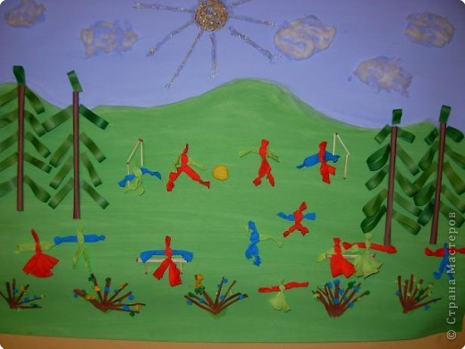

Slide 21
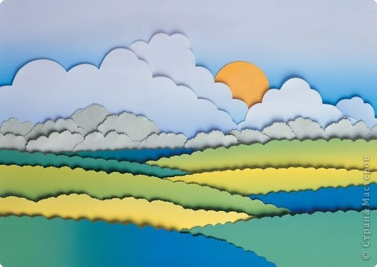
Живопись бумажная
Техника Бумажной живописи напоминает технику Обычной живописи, т. к. просматривается явная аналогия принципа нанесения рисунка послойно, но не красками, а кусочками разноцветной бумаги. Обычно используют цветную бумагу, клей и кисти для выполнения работ в этой технике, а также — художественные навыки.
Хотя явно прослеживается аналогичное накладывание элементов и в такой технике, как аппликация.

Slide 22
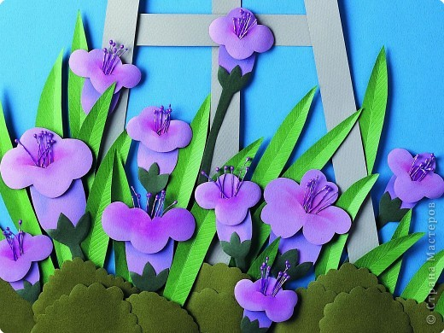
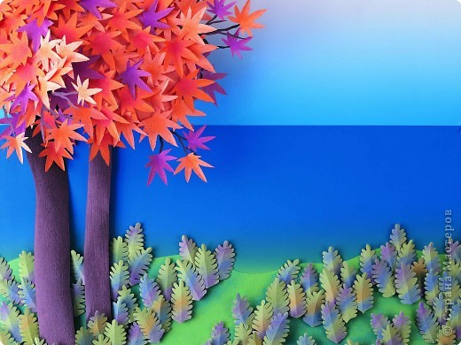

Slide 23
Витраж
Витраж (лат. Vitrum – стекло) – это один из видов декоративного искусства. Стекло или иной прозрачный материал является основным материалом. Из глубокой древности начинается история витражей. Изначально стекла вставлялись в оконный или дверной проем, затем появляются первые мозаичные картины и самостоятельные декоративные композиции, панно, выполненные из цветных кусочков стекла или расписанные специальными красками по простому стеклу.
Витраж – один из красивейших видов художественно-яркого решения для украшения любого интерьера.

Slide 24
Изонить
«Нитяна́я гра́фика (изонить, изображение нитью, ниточный дизайн) — графическое изображение, особым образом выполненное нитками на картоне или другом твёрдом основании. Нитяную графику также иногда называют изографика или вышивка по картону. В качестве основания ещё можно использовать бархат (бархатную бумагу) или плотную бумагу. Нитки могут быть обычные швейные, шерстяные, мулине или другие. Также можно использовать цветные шелковые нитки.»

Slide 25
Спасибо за внимание!
При создании презентации использован материал сайта
«Страна мастеров»

